Slide 1

Programador de Sistemas
Professor
Gelvazio Camargo

Slide 2

Controle de entrada e Saída de Dados – JAVA.IO

Slide 3

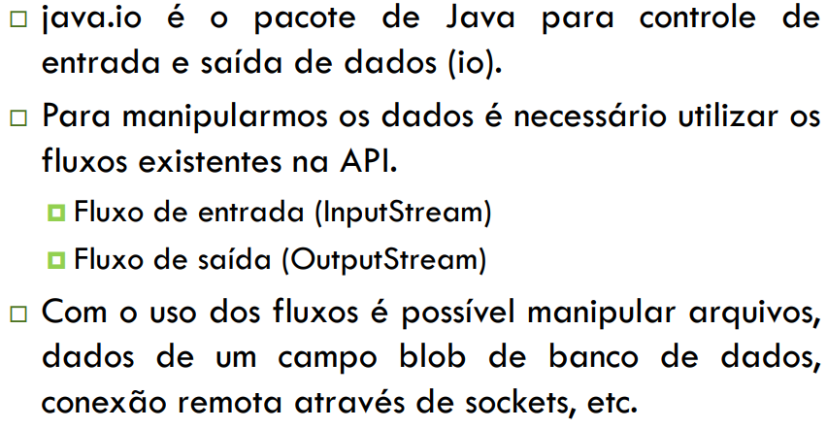
Introdução

Slide 4
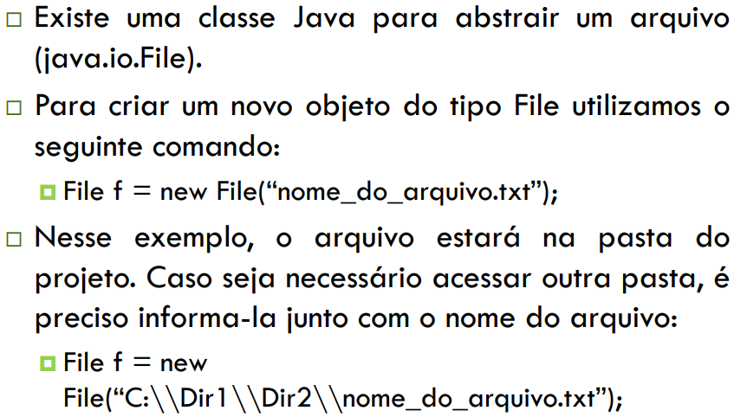
Manipular arquivos de texto

Slide 5
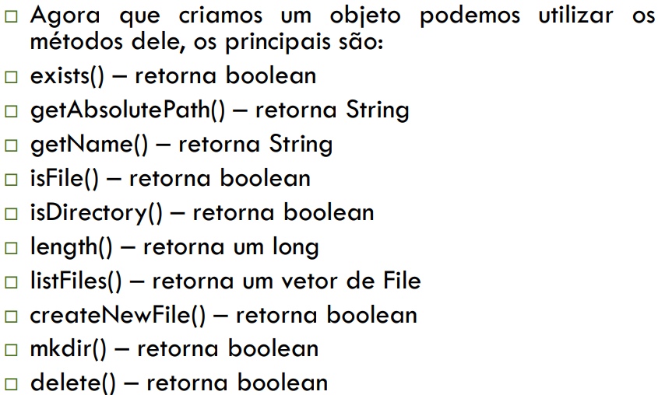
Manipular arquivos de texto

Slide 6
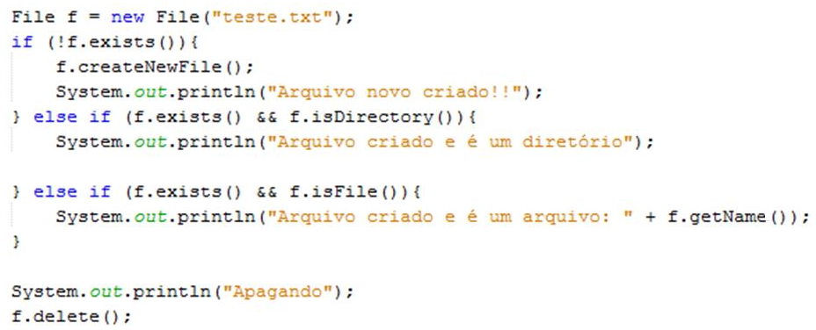
Manipular arquivos de texto

Slide 7
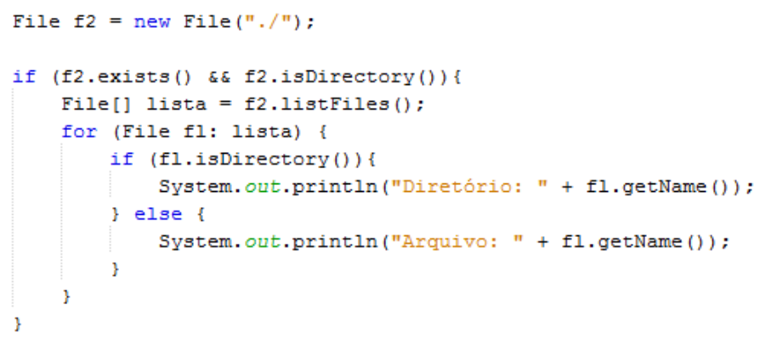
Manipular arquivos de texto

Slide 8
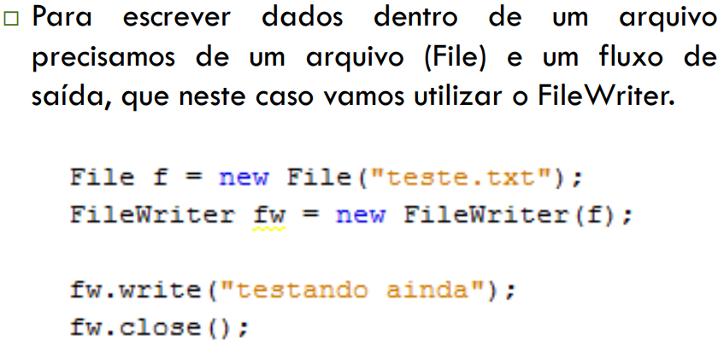
Escrever dentro de um arquivo

Slide 9
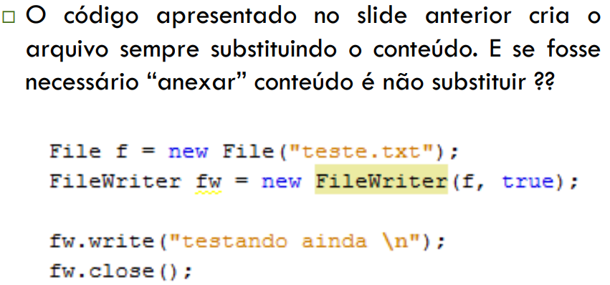
Escrever dentro de um arquivo

Slide 10
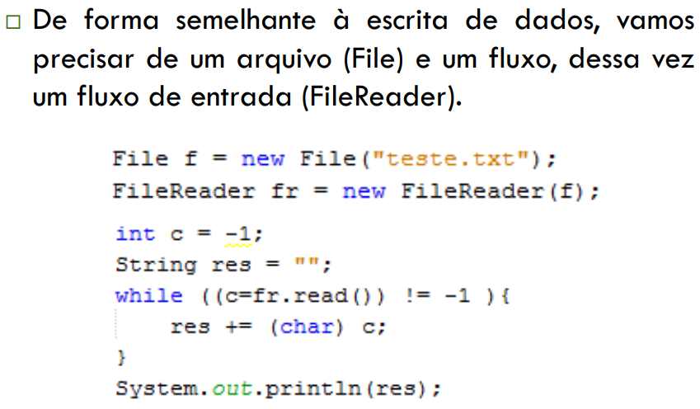
Ler dados de um arquivo

Slide 11
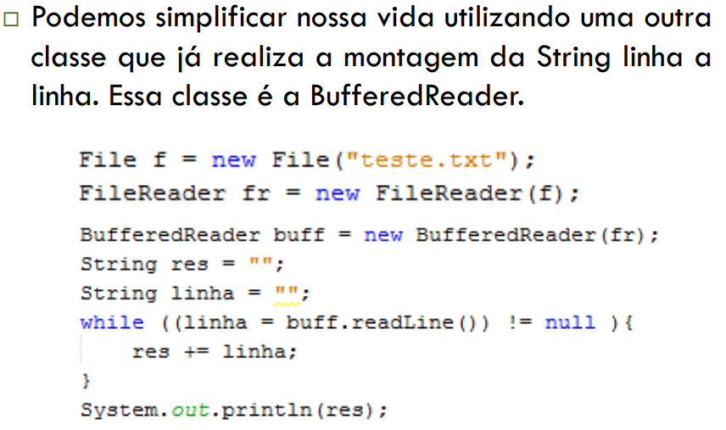
Ler dados de um arquivo

Slide 12
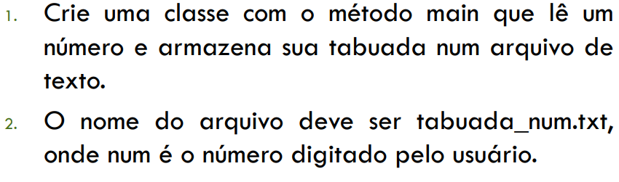
Exercício 01

Slide 13
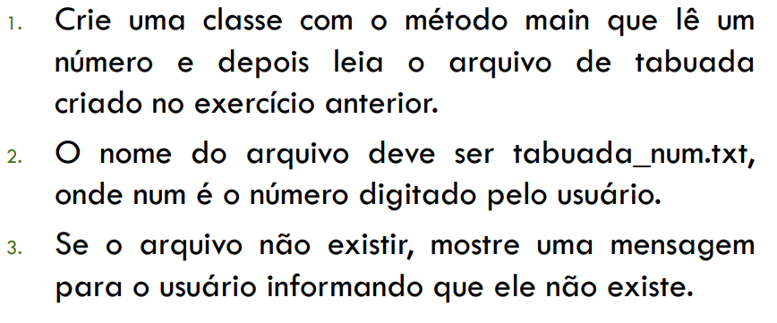
Exercício 02

Slide 14
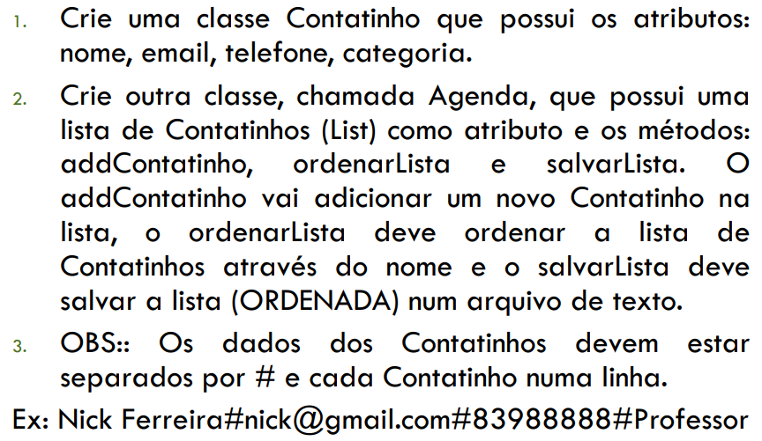
Exercício 03

Slide 15
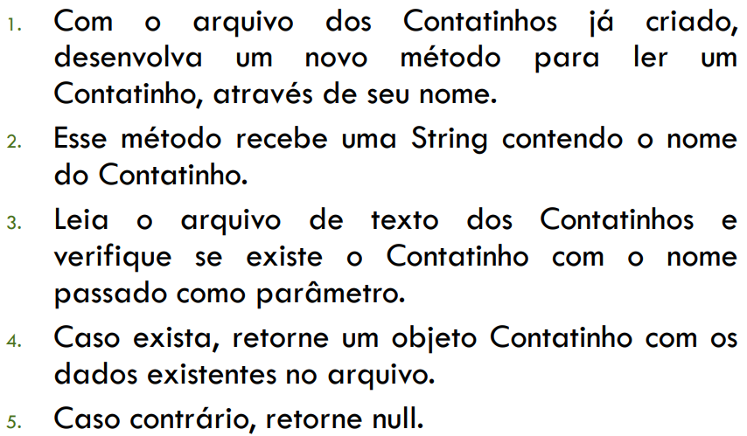
Exercício 04

Slide 16


Slide 17


